Slide 1
Personalkostn. – Excel vs. søknadsmodul
Personalkostnader beregnes å være litt lavere i søknadsmodul vs. Excel-maler
Årsaker:
Budsjettmaler forutsetter lønn/lønnsbånd 2023
Lønnsregulering (100% av forventet økning) fom. 2024
Søknadsmodul forutsetter lønnsnivå 2024
Ingen regulering i 2024 – og halv regulering i 2025 (økn. 1/7-25)
Vurderingspunkt (før lønnsoppgjør 2024) – bør forventet økning 2024 hensyntas?

Slide 2
Personalkostnader
Reg. lønnsbånd gjeldende på søknadstidspunkt
Eksempel - oppstart 1.4.24,
- lønnsbånd 750.000
- inflasjon i bildet er lønnsøkning i 2025 (jan-mars)

Slide 3
Personalkostn. - lønnsjustering

Slide 4
EU-randsone (NFRs regler)
Laget en ny «finansiør»
EU Randsone via NFR
Har NFRs rundsum

Slide 5
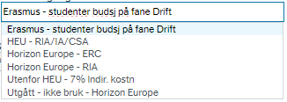
EU
Finansiør EU
skal (for øyeblikket) brukes for alt EU (unntatt Randsone)
Det er derfor flere finansieringsregler
«Horizon Europe – RIA» vil bli sperret – når arbeidsflyt for alle søknader med denne er ferdig
Bruk HEU – RIA/IA/CSA

Slide 6
Hvis finansiør eller fin.regel mangler
E-post: kontakt@okavd.ntnu.no
Finansiør opprettes kun hvis
Kunden eksisterer og er/har finansiert BOA-prosjekt tidligere
Hvis ikke må finansiør «Dummy» benyttes
Finansieringsregel for ny finansiør (eller ønske om ny fin.regel)
Vi må få vite de viktigste reglene som gjelder; f.eks.
Finansieres indirekte kostnader (hvis ja – 100% eller mindre)
Finansieres fast ansatte
Finansieres driftskostnader

Slide 7
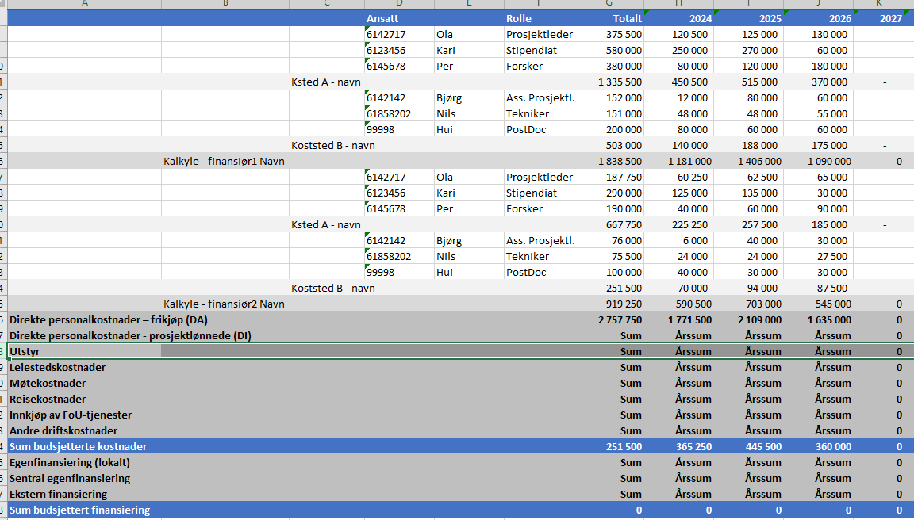
Ny budsjettrapport vil komme

Slide 8
Fane «Data fra prosjektsøknad»
Utlisting av «transaksjoner» fra søknadsmodulen, for egen pivotering
Tenkt som et hjelpemiddel hvis de standardiserte fanene ikke er dekkende for ditt formål

